Slide 1

程序设计导论
2016-2017秋季学期
第四讲
C语言的控制语句 - 2
授课教师：范举 副教授
时间：2016年10月18日
Distributed Database Systems

Slide 2
勘误
百分号(%)的输出
  使用“%%”，而非”\%”
  例子：输出字符串80%
  printf (“80%%”);
程序设计导论

Slide 3
上节课回顾
4.1 C语言的分支控制语句
  如何表示选择条件？逻辑表达式
  如何表示分支结构？流程图、N-S图
  如何用C表达分支？IF / ? + : / SWITCH
  如何设计分支条件？观察+归纳
程序设计导论

Slide 4
C语言的循环控制语句
第4.2节
程序设计导论

Slide 5
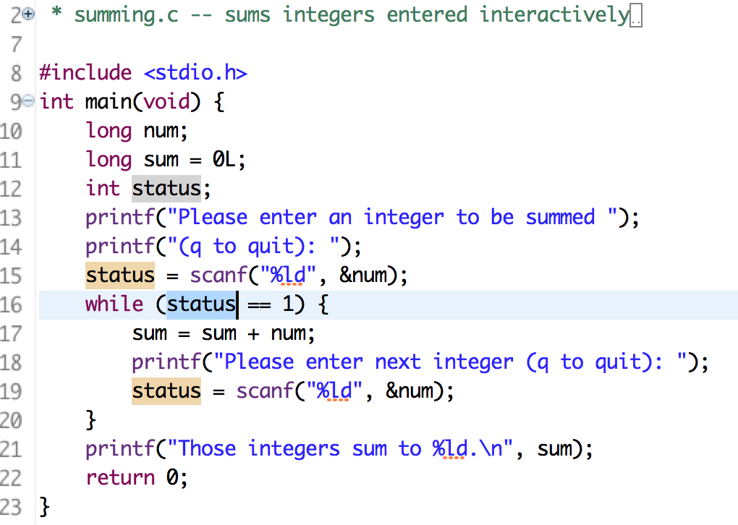
观察下面这段程序……
程序设计导论

Slide 6
What is new in the code?
long num; & “%ld” - 之前较少使用long型
status = scanf(“%ld”, &num); - 对比之前调用scanf，多了返回值，表示成功读入%ld数据的个数。
while (status == 1) –
  出现了新的关键词while，表示循环
  status == 1表示进入循环的条件
程序设计导论

Slide 7
演示环节
输入多个数字求和
(Mac系统 / Eclipse IDE)
程序设计导论

Slide 8
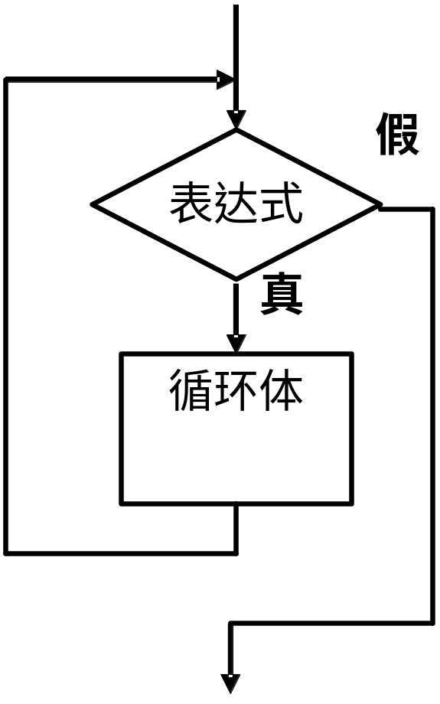
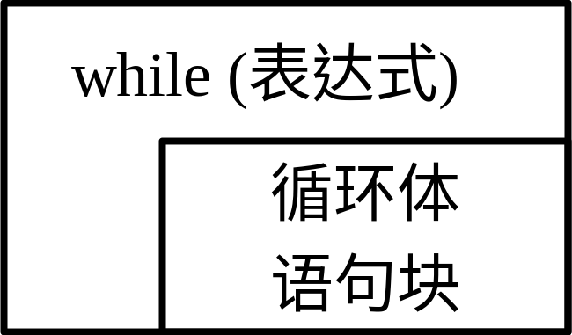
表达循环的关键词 - while
一般形式：
while ( 表达式 )
{
语句块；(循环体)
}
  思考：画出summing程序的流程图和N-S图
程序设计导论

Slide 9
思考循环条件
如果scanf无论什么情况都返回1，会产生什么结果？
  死循环 (Infinite Loop, Endless Loop, etc.)
  轻松一下：A programmer gets a phone call from his girlfriend on the way home. “While you‘re out, buy some milk.” He never returns.
如何scanf没有返回值，怎么实现上述程序？
  通过读入num的取值判断，如是否为-1
程序设计导论

Slide 10
如何终止循环？
下面语句会产生什么结果？
怎么终止循环？
  while(index++ < 5)
  break
index = 1;
while (index < 5)
printf("Good morning!\n");
死循环
程序设计导论

Slide 11
思考题 (1)
指出下面程序的错误
#include <stdio.h>
int main(void) {
int n = 0;
while (n < 3)
printf("n is %d\n", n);
n++;
printf("That's all this program does\n");
return 0;
}
程序设计导论

Slide 12
思考题 (2)
下面程序输入什么结果？
#include <stdio.h>
int main(void) {
int n = 0;
while (n++ < 3);
printf("n is %d\n", n);
printf(“That‘s all this program does.\n”);
return 0;
}
  思考1：如果去掉while后面的分号呢？
  思考2：空语句(null statement)有什么用？SKIP！
程序设计导论

Slide 13
练习：求两个整数的最小公倍数
分析：
  假定有x ,y 且 x > y，设最小公倍数为 z，则：
    z 一定会 >= x
    z = k x , k= 1, 2, …
    z 一定会被 y 整除
用两个最简单的数试一下就可以找到算法，比如 x=5, y=3，执行如下操作

Slide 14
//************************************
//* 程 序 名：5_4.c *
//* 作 者：wuwh *
//* 编制时间：2002年9月20日 *
//* 主要功能：求两个数的最小共倍数 *
//************************************
#include <stdio.h>
int main(){
int x=0, y=0, z=0, w=0; // 整型变量
printf(“请输入两个整数，用空格隔开：”); // 提示信息
scanf(“%d”, &x); // 键盘输入整数 x
scanf(“%d”, &y); // 键盘输入整数 y
if ( x < y ) { // 让 x 表示两者中的大数
w = x; x = y; y = w;
}
z = x; // 将一个大数赋给 z
while ( z % y != 0 ) // 当z不能被y整除时，让z累加x
z = z + x;
printf(“最小公倍数为%d”, z); // 输出最小公倍数
return 0;
}

Slide 15
计数型循环
回顾之前出现的程序段
包含一个计数器 (counter) – index
  index = 1; - 计数器必须初始化
  index < 5 - 计数器与边界条件比较
  index ++ - 计数器的值发生更新
index = 1;
while (index++ < 5)
printf("Good morning!\n");
程序设计导论

Slide 16
计数型循环关键词 - for
计数是程序中用得最多的一种，它发挥了计算机擅长重复运算的特点
for：计数型循环的标识符
for(表达式1；表达式2；表达式3) {
循环体（语句组）
}
圆括号括起的是三个表达式。其下的大括号括起的部分是循环体

Slide 17
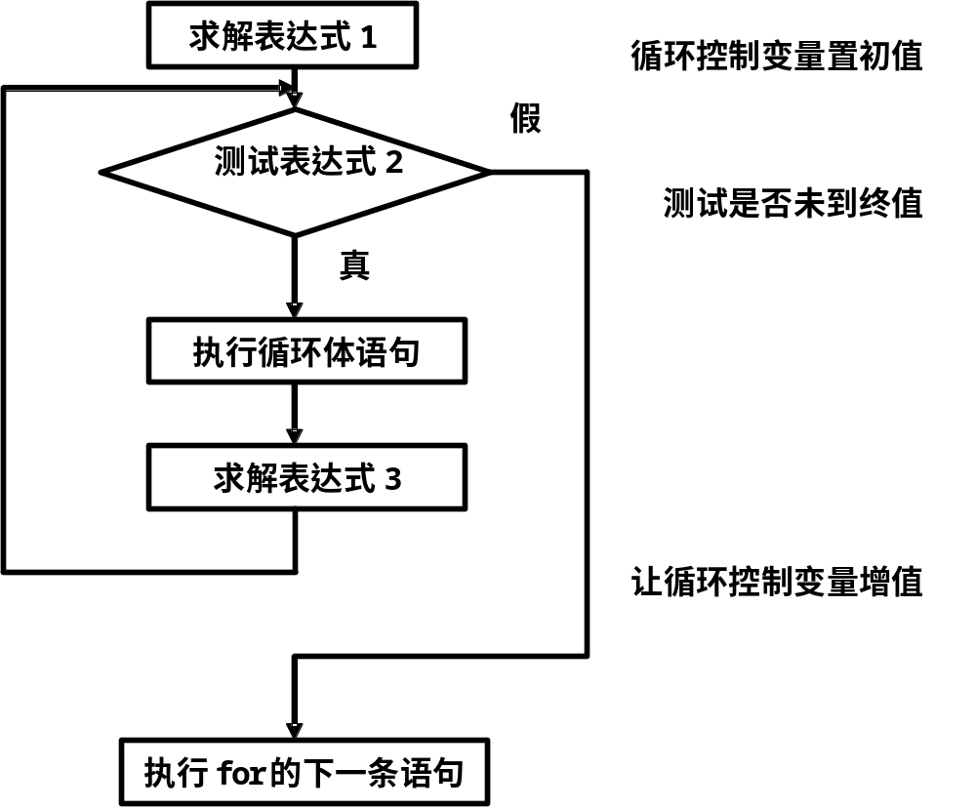
图：for循环结构图

Slide 18
使用for语句 (1)
倒计时器
#include <stdio.h>
int main(void) {
int secs;
for (secs = 5; secs > 0; secs--)
printf("%d seconds!\n", secs);
printf("We have ignition!\n");
return 0;
}
  思考1：如果做到两秒两秒倒计时？
  思考2：如何输出小写字母表？
  课后练习：尝试for的表达式的不同形式
程序设计导论

Slide 19
使用for语句 (2)
如何多个计数器？使用逗号
#include <stdio.h>
int main(void) {
const int FIRST_OZ = 37;
const int NEXT_OZ = 23;
int ounces, cost;
printf(" ounces cost\n");
for (ounces=1, cost=FIRST_OZ; ounces <= 16; ounces++, cost += NEXT_OZ)
printf("%5d $%4.2f\n", ounces, cost/100.0);
return 0;
}
程序设计导论

Slide 20
思考题
如何解决Zeno难题？
  1 + 1/2 + 1/4 + 1/8 + 1/16 +....
演示环节
数列求和
(Mac系统 / Eclipse IDE)
程序设计导论

Slide 21
准入条件与退出条件
归纳while和for两类循环有什么共性？
考虑另一种场景：用户登录判断
准入条件循环
(Entry-Condition Loop)
退出条件循环
(Exit-Condition Loop)
程序设计导论

Slide 22
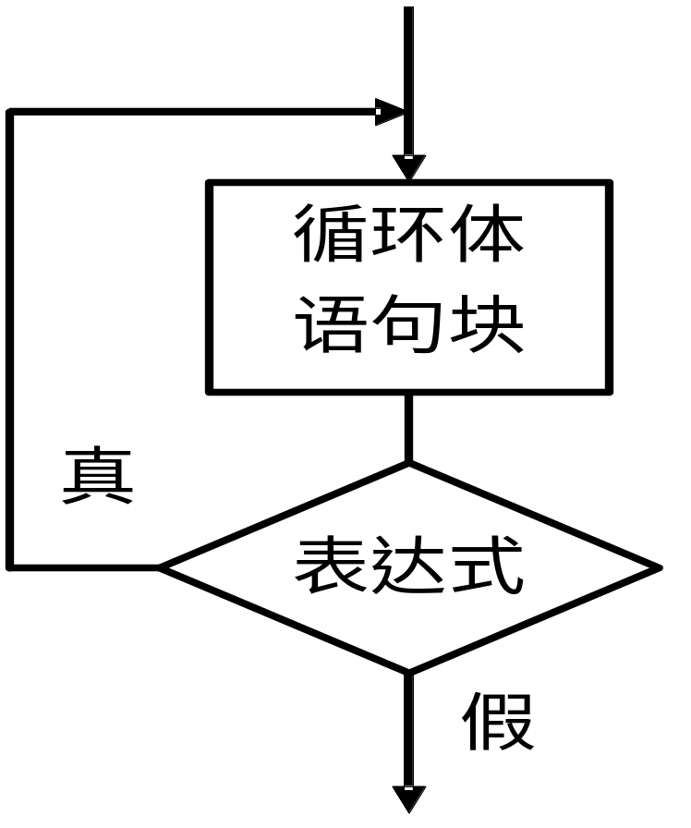
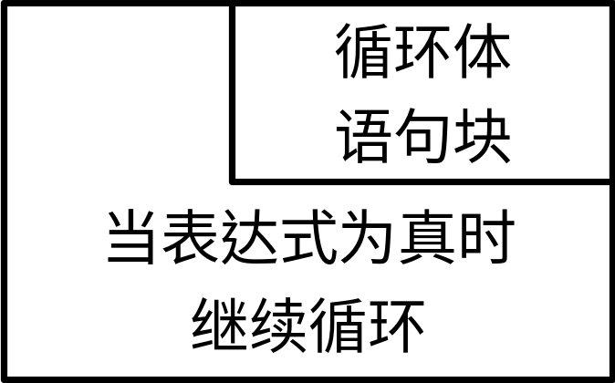
退出条件循环 – do … while
do {
循环体语句块;
} while ( 表达式 )
  直到表达式为假时才退出循环，所以循环体至少执行一次。

Slide 23
如何选择循环表达式？
准入条件循环 vs. 退出条件循环
更为推荐使用准入条件循环
  先进行条件判断更为直观
  程序更容易阅读和理解
  如果条件不满足，则略去整个循环
如何选择for和while
  循环涉及变量的初始化与更新
  循环涉及其它条件
程序设计导论

Slide 24
循环的嵌套
下面代码的输出是什么？
#include <stdio.h>
int main(void) {
const int ROWS = 6;
const int CHARS = 6;
int row;
char ch;
for (row = 0; row < ROWS; row++) {
for (ch = ('A' + row); ch < ('A' + CHARS); ch++)
printf("%c", ch);
printf("\n"); }
return 0;
}
程序设计导论

Slide 25
练习题
给定一个int类型的变量value，下面循环的输出是什么？如果是float类型呢？
如何使用循环语句进行如下输出？
for ( value = 36; value > 0; value /= 21)
printf("%3d", value);
$
$$
$$$
$$$$
$$$$$
$$$$$$
$$$$$$$
$$$$$$$$
程序设计导论

Slide 26
限定转向语句
这一类语句不形成控制结构，只有是简单地使流程从其所在处转向另一处。但是，它不允许用户自己指定转向，而是按系统事先规定的原则向某一点转移。
包括的语句有：
  break
  continue
  return

Slide 27
break语句
格式：
  break;
功能：
  结束最近的do、for、switch和while语句，把流程从所在处转到所在循环结构或多路选择结构之后。
说明：
  break语句不能用在循环语句或switch语句之外的任何其它语句中。

Slide 28
break语句
while (表达式1）
{
……
if(表达式2）
break;
……
}
表达式1
F
T
……
表达式2
T
break
F
……
while循环的
下一语句

Slide 29
continue语句
格式：
  continue;
功能：
  把控制转到最近的循环语句头,包括do、for和while
说明：
  中止本次循环，即不执行continue后的循环体中的语句。
  continue与break的区别是：continue只结束本次循环，而不是终止整个循环语句的执行；而break则是结束整个循环，不再进行条件判断。
  continue不用在for、do和while以外的其它语句中

Slide 30
continue示例
while (表达式1）
{
……
if(表达式2）
continue;
……
}
表达式1
F
T
……
T
表达式2
continue
F
……
while循环的
下一语句

Slide 31
逻辑思维与计算机解题
第4.3节
程序设计导论

Slide 32
逻辑思维与计算机解题
计算机强大的逻辑分析功能是由人通过程序赋给它的
一些逻辑问题必须转换成计算机能够看得懂的数学表达式和一定的程序指令
下面，通过例子来介绍如何将人对问题的思考转换为让计算机能解的数学表达式，同时给出一些通常要用到的程序结构和C语句。

Slide 33
例5：谁做的好事
人大附中有四位同学中的一位做了好事，不留名，表扬信来了之后，校长问这四位是谁做的好事。
  A说：不是我。
  B说：是C。
  C说：是D。
  D说：他胡说。
已知三个人说的是真话，一个人说的是假话。现在要根据这些信息，找出做了好事的人。
如何通过逻辑思维与判断解这类问题?

Slide 34
使用关系表达式解决一些问题
结合任务，可以将四个人说的四句话写成关系表达式
  在声明变量时，我们让 thisman 表示要寻找的做了好事的人，定义它是字符变量
  char thisman=‘’; // 定义字符变量并初始化为空
  接着让 “==” 的含义为“是”
  让 “!=” 的含义为“不是”

Slide 35
利用关系表达式将四个人所说的话表示成
说话人 | 说的话 | 写成关系表达式
A | “不是我” | thisman!=‘A’
B | “是C” | thisman==‘C’
C | “是D” | thisman==‘D’
D | “他胡说” | thisman!=‘D’

Slide 36
回顾：字符型变量的存储
在C/C++中字符在存储单元中是以ASCII码的形式存放的。因此，用赋值语句
两者是等效的，在以thisman为标识的存储单元中存的是数字65。
thisman
65
地址xxxx
      thisman = ‘A’;
      与
      thisman = 65;

Slide 37
枚举法的思路
结合任务分析，A、B、C、D四个人，只有一位是做好事者。令做好事者为1，未做好事者为0，可以有如下4种状态
状态 | A | B | C | D
1 | 1 | 0 | 0 | 0
2 | 0 | 1 | 0 | 0
3 | 0 | 0 | 1 | 0
4 | 0 | 0 | 0 | 1

Slide 38
四种状态的形式化表示
状态 | 赋值表达式
1 | thisman=‘A’
2 | thisman=‘B’
3 | thisman=‘C’
4 | thisman=‘D’
显然第一种状态是假定A是做好事者，第二种状态是假定B是做好事者，…
所谓枚举是按照者四种假定逐一地去测试四个人的话有几句是真话，如果不满足三句为真，就否定掉这一假定，换下一个状态再试。
具体做法如下：

Slide 39
（1）假定让thisman=‘A’代入四句话中
说话人 | 说的话 | 关系表达式 | 值
A | thisman!=‘A’; | ‘A’!=‘A’ | 0
B | thisman==‘C’; | ‘A’==‘C’ | 0
C | thisman==‘D’; | ‘A’==‘D’ | 0
D | thisman!=‘D’; | ‘A’!=‘D’ | 1
四个关系表达式的值的和为1，不满足3句话为真，假设不成立，因此显然不是‘A’做的好事。

Slide 40
（2）假定让thisman=‘B’代入四句话中
说话人 | 说的话 | 关系表达式 | 值
A | thisman!=‘A’; | ‘B’!=‘A’ | 1
B | thisman==‘C’; | ‘B’==‘C’ | 0
C | thisman==‘D’; | ‘B’==‘D’ | 0
D | thisman!=‘D’; | ‘B’!=‘D’ | 1
四个关系表达式的值的和为2，显然不是‘B’做的好事。

Slide 41
（3）假定让thisman=‘C’代入四句话中
说话人 | 说的话 | 关系表达式 | 值
A | thisman!=‘A’; | ‘C’!=‘A’ | 1
B | thisman==‘C’; | ‘C’==‘C’ | 1
C | thisman==‘D’; | ‘C’==‘D’ | 0
D | thisman!=‘D’; | ‘C’!=‘D’ | 1
四个关系表达式的值的和为3，就是‘C’做的好事。

Slide 42
枚举
按照上面的思路，一个人一个人去试，就是枚举。
从编写程序看，实现枚举最好使用循环结构。
这部分的程序写出如下：

Slide 43
// 计数型循环，循环的控制变量为k
for (k=1; k<=4; k=k+1)
{ // 循环体开始
thisman=64+k; // 产生被试者，依次为’A’,’B’,’C’,’D’
// 赋值给thisman
sum = (thisman!=’A’) // 测试’A’的话是否为真
+(thisman==’C’) // 测试’B’的话是否为真
+(thisman==’D’) // 测试’C’的话是否为真
+(thisman!=‘D’); // 测试’D’的话是否为真
…
} // 循环体结束

Slide 44
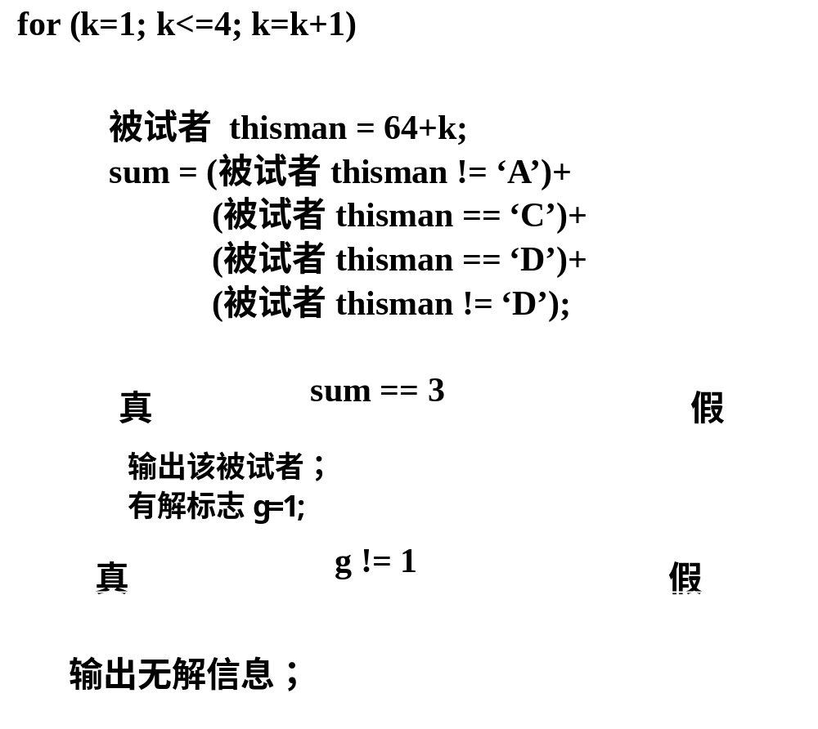
程序框图

Slide 45
分析“谁做的好事”NS图
for(k=1; k<=4; k++)
第一块
循环结构
循环体
第二块
分支结构
真
g!=1
假
语句1;

Slide 46
第一块是循环结构，功能是产生被试对象，依次为A、B、C、D。并测试四句话有多少句为真，如有3句为真，则可确定做好事者，同时置有解标志为1。
第二块为分支结构，功能是判断是否无解，如为真，则输出无解信息。

Slide 47
再细看，第一块的循环体又由两块组成，如图4.9，
①中含两条赋值语句
②中含一条分支语句
thisman = 64+k;
sum=( thisman!=‘A’ )
+ ( thisman==‘C’ )
+ ( thisman==‘D’ )
+ ( thisman!=‘D’ );
①
真
sum == 3
假
②
输出该被测试者；
有解标志置1；

Slide 48
// ***********************************
// * 程 序 名：5_5.cpp *
// * 作 者：wuwh *
// * 编制时间：2001年8月 *
// * 主要功能：谁做的好事 *
// ***********************************
#include <stdio.h> // 预编译命令
int main() // 主函数
{ // 主函数开始
int k=0,sum=0,g=0; // 声明变量为整数类型，且均初始化为0
char thisman=' ';
for(k=1;k<=4;k=k+1) // k既是循环控制变量，也表示第k个人
{ // for 循环体开始
thisman = 64+k;
sum=( thisman!='A' )
+ ( thisman=='C' )
+ ( thisman=='D' )
+ ( thisman!='D' );
if (sum==3)
{ // 如果4句话有3句话为真，则输出该人
// 输出做好事者
printf( "做好事者为%c\n“, char(64+k) );
g=1; // 有解标志置1
}
} // for 循环体结束
if (g!=1) // 则输出无解信息
{ printf( "Can’t found!\n“);}
return 0;
} // 主函数结束

Slide 49
// ***********************************
// * 程 序 名：5_6.cpp *
// * 作 者：wuwh *
// * 编制时间：2001年8月 *
// * 主要功能：谁做的好事 *
// ***********************************
#include <stdio.h> // 预编译命令
int main() // 主函数
{ // 主函数开始
int k=0,g=0; // 声明变量为整数类型，且均初始化为0
for(k=1;k<=4;k=k+1) // k既是循环控制变量，也表示第k个人
{ // for 循环体开始
if (((k!=1)+(k==3)+(k==4)+(k!=4))==3)
{ // 如果4句话有3句话为真，则输出该人
// 输出做好事者
printf("做好事者为%c\n“, char(64+k) );
g=1; // 有解标志置1
}
} // for 循环体结束
if (g!=1) // 则输出无解信息
{ printf("Can’t found!\n”);}
return 0;
} // 主函数结束

Slide 50
for( k= 1; k<= 4; k= k+ 1 )
{
if ( ( ( k != 1) +
( k == 3) +
( k == 4 ) +
( k != 4 ) ) == 3 )
{
printf(“做好事者为%c\n“, (char)(64+k) );
g = 1; }
}

Slide 51

课件下载与互动
https://github.com/fanju1984/introduction-to-programming/wiki
GIT教程：http://www.runoob.com/git/git-tutorial.html
程序设计导论

